Slide 1
VISTAS WEB
UBICACIÓN DE ESPACIOS
11/12/2023

Slide 2
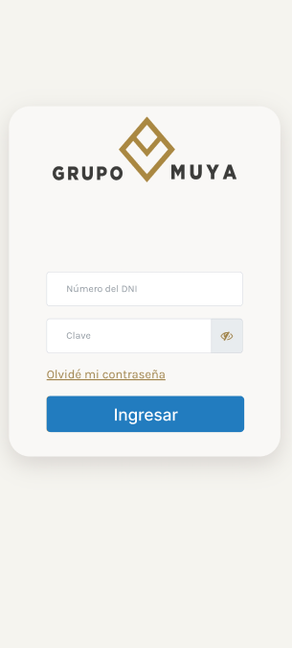
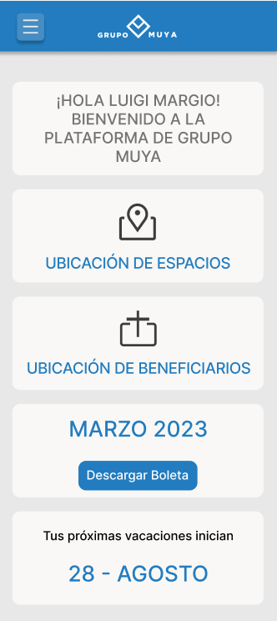
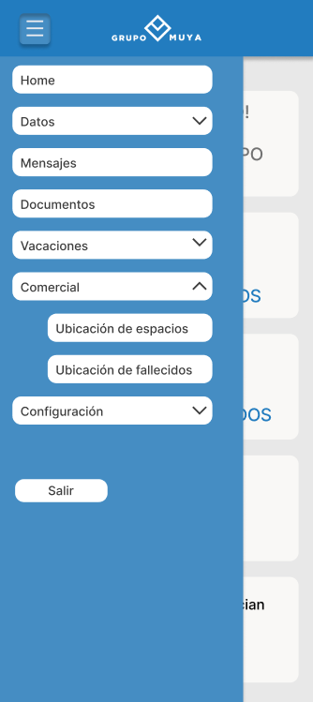
1. Sobre la ubicación
Intranet/Login
Intranet/Home
Menú navegación

Slide 3
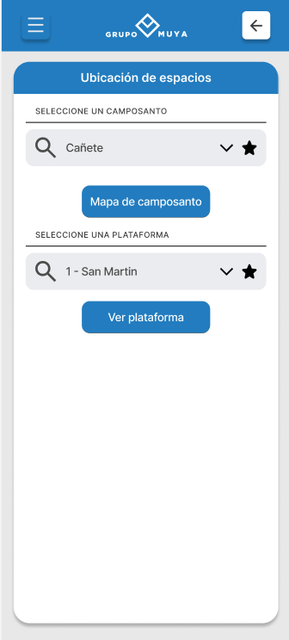
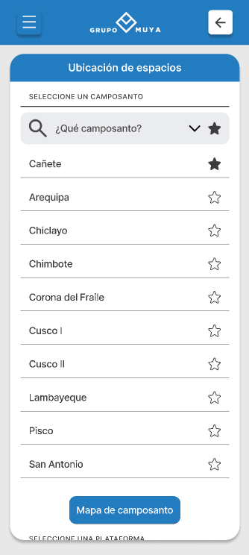
4. Ubicación de espacios
Intranet/Ubicación de espacios
Intranet/Ubicación de espacios
Filtro desplegado

Slide 4
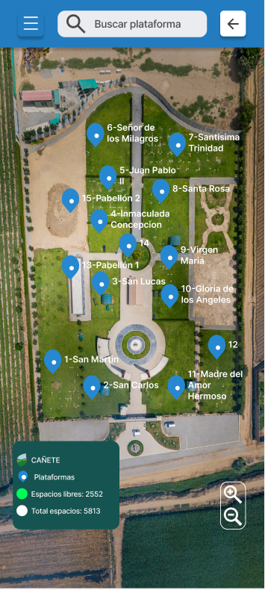
5. Mapa de camposanto
Intranet/Ubicación de espacios
Botón Mapa de camposanto
Intranet/Ubicación de espacios/Mapa de camposanto

Slide 5
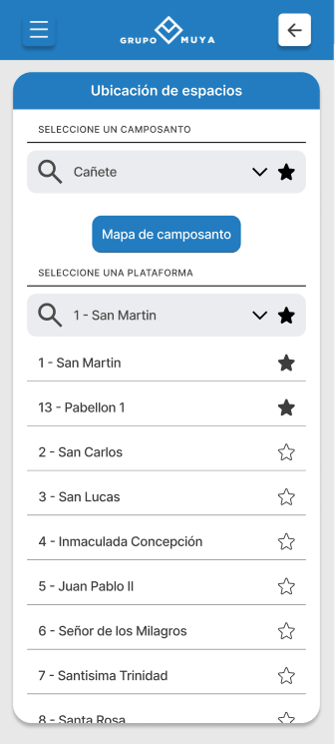
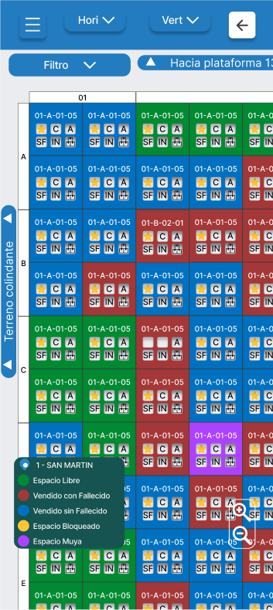
7. Mapa de plataforma
Intranet/Ubicación de espacios
Botón Ver plataforma
Intranet/Ubicación de espacios/Mapa de plataforma

Slide 6
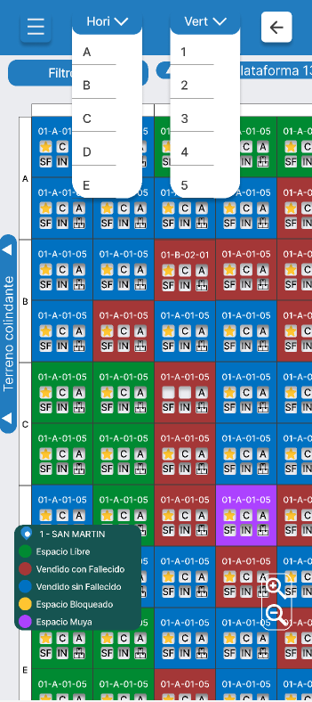
7. Mapa de plataforma
Intranet/Ubicación de espacios/Mapa de plataforma
Filtros ejes
Intranet/Ubicación de espacios/Mapa de plataforma
Filtro estados

Slide 7
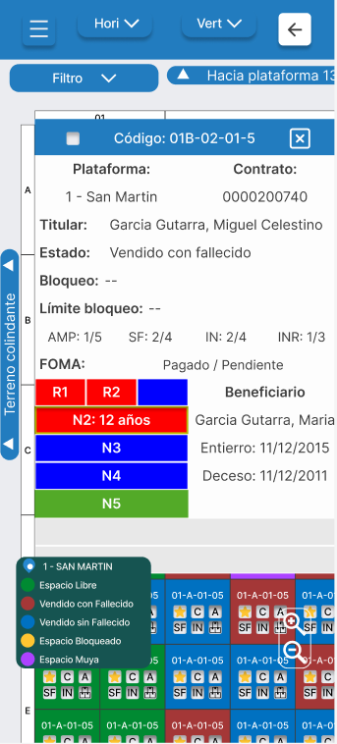
7. Mapa de plataforma
Intranet/Ubicación de espacios/Mapa de plataforma
Detalle del espacio

Slide 8
VISTAS WEB
UBICACIÓN DE FALLECIDOS
11/12/2023

Slide 9
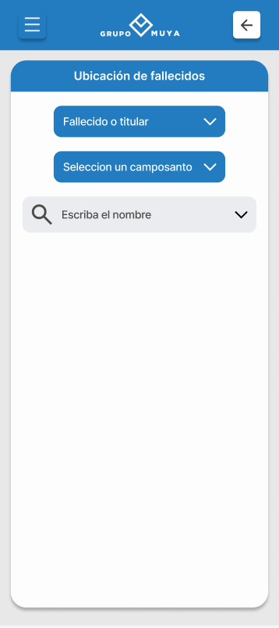
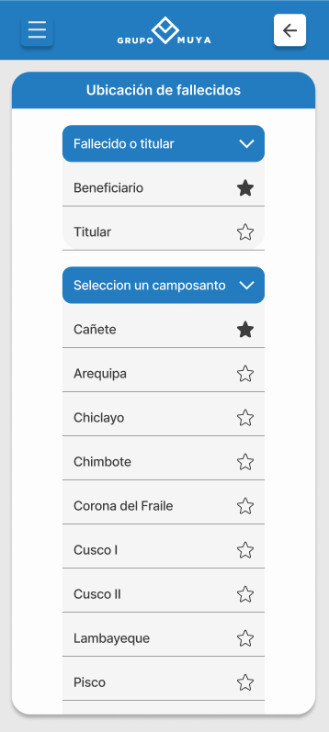
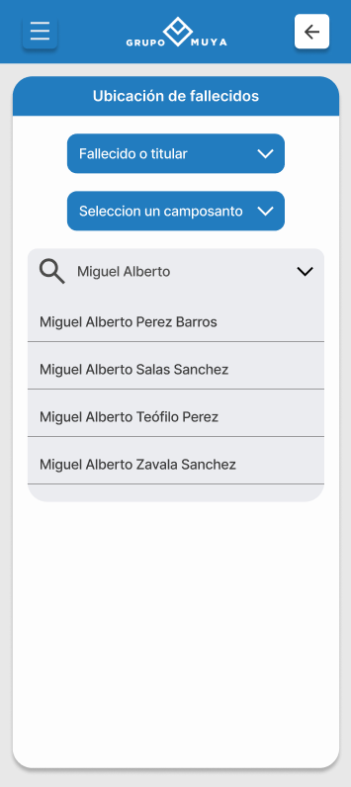
3. Ubicación de fallecidos
Intranet/Ubicación de fallecidos

Slide 10
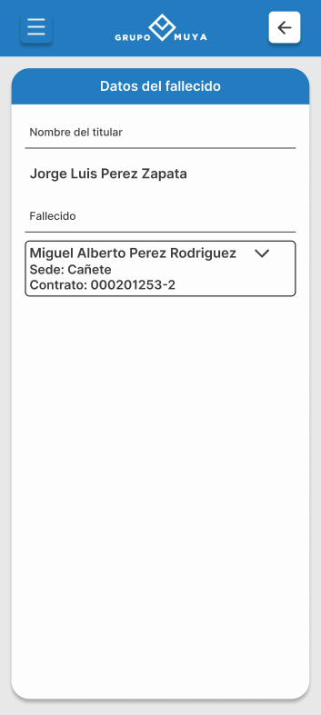
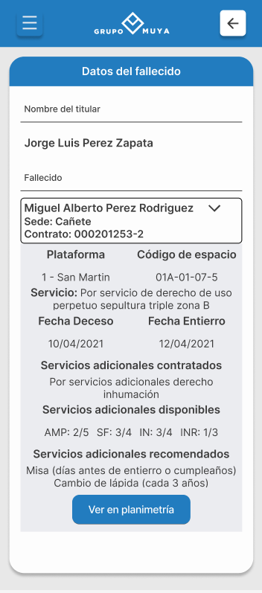
4. Ubicación de fallecidos
Intranet/Ubicación de fallecidos/Datos del fallecido
Búsqueda por fallecido

Slide 11
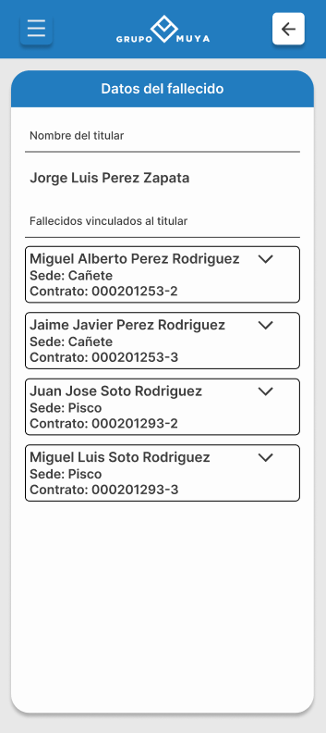
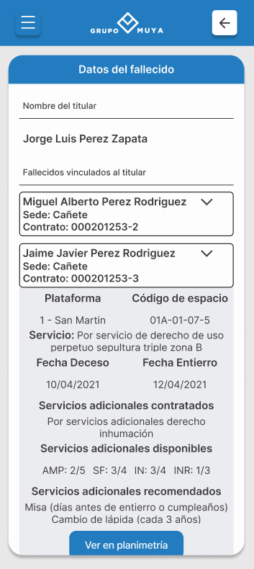
4. Ubicación de fallecidos
Intranet/Ubicación de fallecidos/Datos del fallecido
Búsqueda por titular

Slide 12
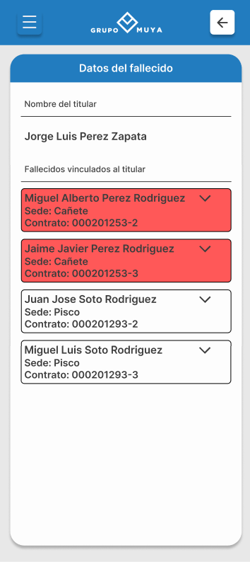
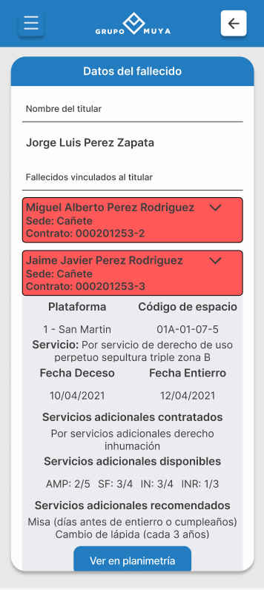
5. Colores estado datos
Intranet/Ubicación de fallecidos/Datos del fallecido
Color estado

